Slide 1
Нет сервера, нет проблем
Как мы делали DataScience на AWS Lambda
Алексей Колесников SimbirSoft, Ульяновск

Slide 2



Постановка задачи
Group 1 $$
Group 2 $$$
Group 3 $$$$$
t
Notes:
Рассказать суть задачи на основе картинки

Slide 3



Постановка задачи
Hypothesis 1
Hypothesis 2
Hypothesis 3
Оптимизация расходов страховой компании и медицинского учреждения за счет правильного выбора способа ведения пациента
Notes:
Рассказать суть задачи на основе картинки

Slide 4

















Используемые сервисы и технологии
SQS
SNS
EC2
Lambda
EMR
ASG
ELB
S3
CloudFormation
CLI
VPC
Notes:
Более подробно рассказать про SQS, SNS, Lambda, EC2

Slide 5
Используемые сервисы и технологии
Simple Queue Service
Simple Notification Service
SQS
FIFO, Visibility Timeout, DLQ, Long Pull
SNS
Topics, HTTPS, Email, SQS, SMS, Lambda
Elastic Compute Cloud
AWS Lambda
Serverless, SNS, SQS, S3, Schedule, Limits, DLQ
EC2
Compute, Memory, Storage, Spot
Lambda
Notes:
Более подробно рассказать про SQS, SNS, Lambda, EC2

Slide 6
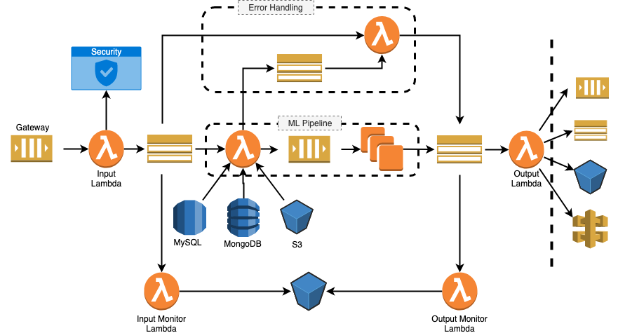
Архитектура
Notes:
Общая схема архитектуры
На следующих слайдах основные элементы более подробно с моделями данных

Slide 7
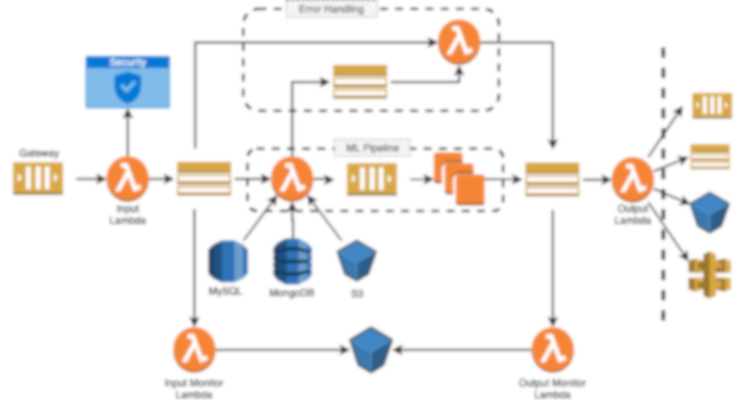
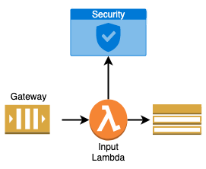
Входное сообщение
{
“token”: “...”,
“patient_id”: “...”,
“payload”: { ... },
“pipelines”: [ “P1”, “P2”, ... ],
“output” : {
“url” : “s3://.../”
}
}
Notes:
Общая схема архитектуры
На следующих слайдах основные элементы более подробно с моделями данных

Slide 8
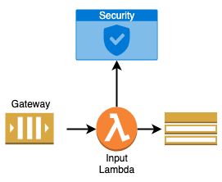
Валидация сообщения
{
“token”: “...”,
“status”: “OK/ERROR”,
“patient_id”: “...”,
“payload”: { ... },
“pipelines”: [ “P1”, “P2”, ... ],
“output” : {
“url” : “s3://.../”
}
}
Notes:
Общая схема архитектуры
На следующих слайдах основные элементы более подробно с моделями данных

Slide 9
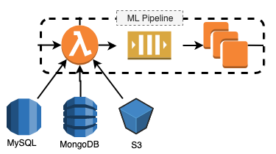
Генерация атрибутов
Notes:
Общая схема архитектуры
На следующих слайдах основные элементы более подробно с моделями данных

Slide 10
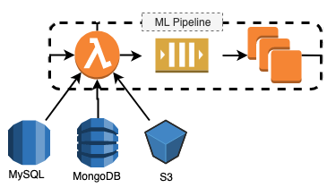
Генерация атрибутов
{
“status”: “OK/ERROR”,
“patient_id”: “...”,
“pipeline”: “P1”,
“features” : { ... },
“output” : {
“url” : “s3://.../”
}
}
Notes:
Общая схема архитектуры
На следующих слайдах основные элементы более подробно с моделями данных

Slide 11
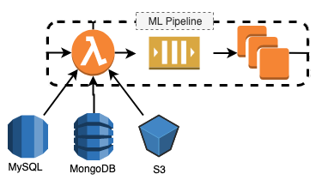
Запуск модели
Notes:
Общая схема архитектуры
На следующих слайдах основные элементы более подробно с моделями данных

Slide 12
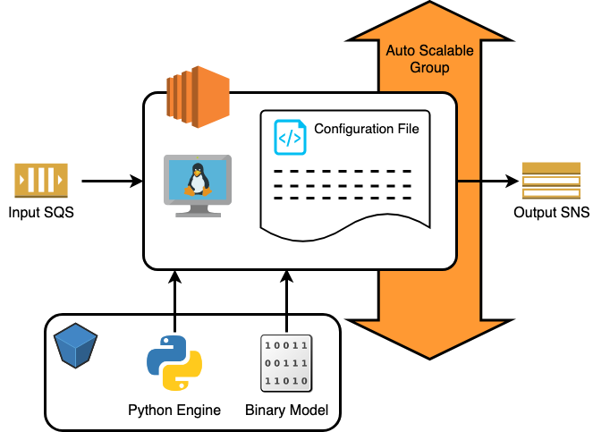
ML Engine
EC2
S3

Slide 13
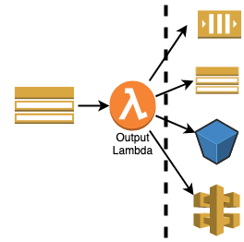
Отправка результатов
{
“status”: “OK/ERROR”,
“patient_id”: “...”,
“pipeline”: “P1”,
“features” : { ... },
“result”: { ... },
“output” : {
“url” : “s3://.../”
}
}
Notes:
Общая схема архитектуры
На следующих слайдах основные элементы более подробно с моделями данных

Slide 14
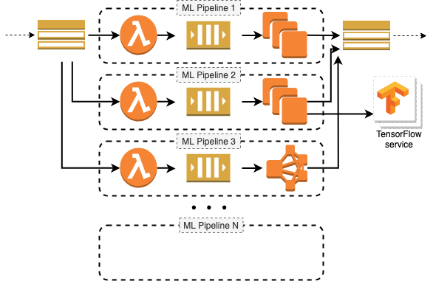
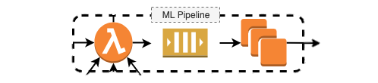
Несколько моделей
Notes:
Общая схема архитектуры
На следующих слайдах основные элементы более подробно с моделями данных

Slide 15
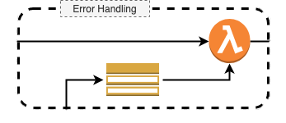
Обработка ошибок
Notes:
Общая схема архитектуры
На следующих слайдах основные элементы более подробно с моделями данных

Slide 16
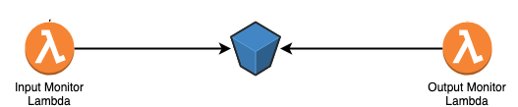
Сбор данных
{
“status”: “OK/ERROR”,
“patient_id”: “...”,
“payload”: { ... },
“pipeline”: “P1”,
“result”: { ... }
}
Notes:
Общая схема архитектуры
На следующих слайдах основные элементы более подробно с моделями данных

Slide 17
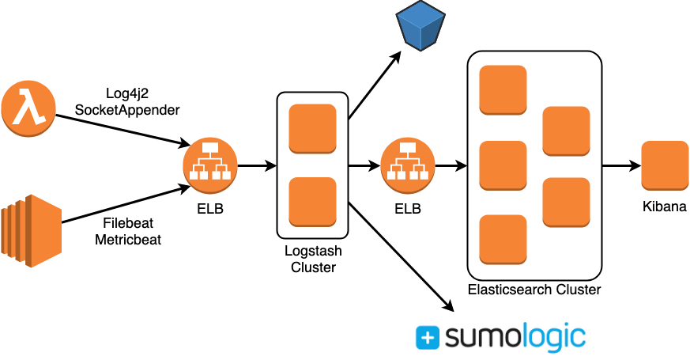
Мониторинг
Notes:
Как устроен мониторинг системы
Нарисовать схему

Slide 18
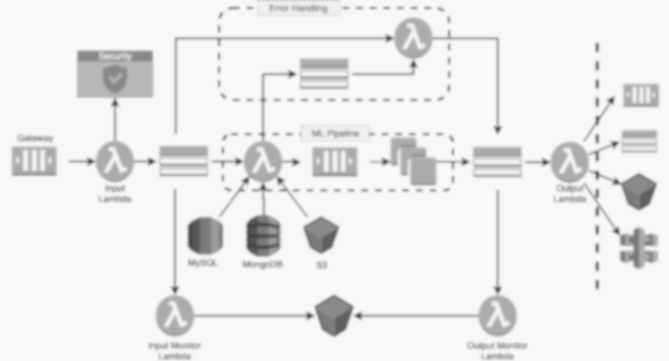
Deployment
Notes:
Общая схема архитектуры
На следующих слайдах основные элементы более подробно с моделями данных

Slide 19
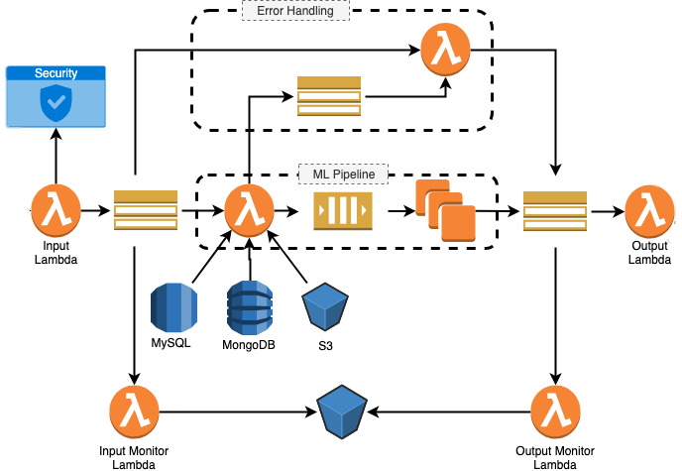

Deployment
Notes:
Общая схема архитектуры
На следующих слайдах основные элементы более подробно с моделями данных

Slide 20
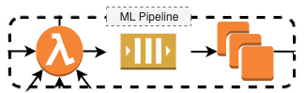
Deployment
Notes:
Общая схема архитектуры
На следующих слайдах основные элементы более подробно с моделями данных

Slide 21
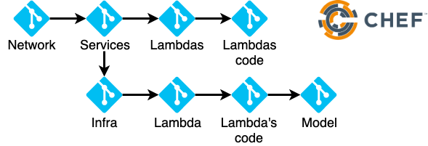
Deployment (CloudFormation)
Infrastructure as a code (JSON/YAML)
Changesets
AWS CLI
Import/Export resources
Notes:
Нарисовать сетевую структуру системы
Показать разные Availability Zones

Slide 22
Что пошло в копилку
Lambda:
Холодный старт Lambda
Легковесный код
Временное хранилище /tmp и static
Идемпотентность; SQS FIFO; SQS deduplication
DLQ для ошибок
Продумать Memory, Timeout и Concurrency Limits

Slide 23
Что пошло в копилку
SNS Filter Policy для подписчиков
CloudFormation:
разбивать на логические блоки (репы)
Infra потом Code
Подумать над обновлением в prod

Slide 24
Вопросы?
Алексей Колесников e-mail: kao@simbirsoft.com telegram: @aleco73 twitter: @kao73 skype: alexey_kolesnikov

